Slide 1

Tuần 12 Bài 2: Tập hợp các số nguyên – Tiết 1
TOÁN 6
Tập 1
SỐ HỌC 6 - CHƯƠNG II: SỐ NGUYÊN
BÀI 2: TẬP HỢP SỐ NGUYÊN
GIÁO VIÊN GIẢNG DẠY: DƯƠNG HUYỀN TRANG

Slide 2
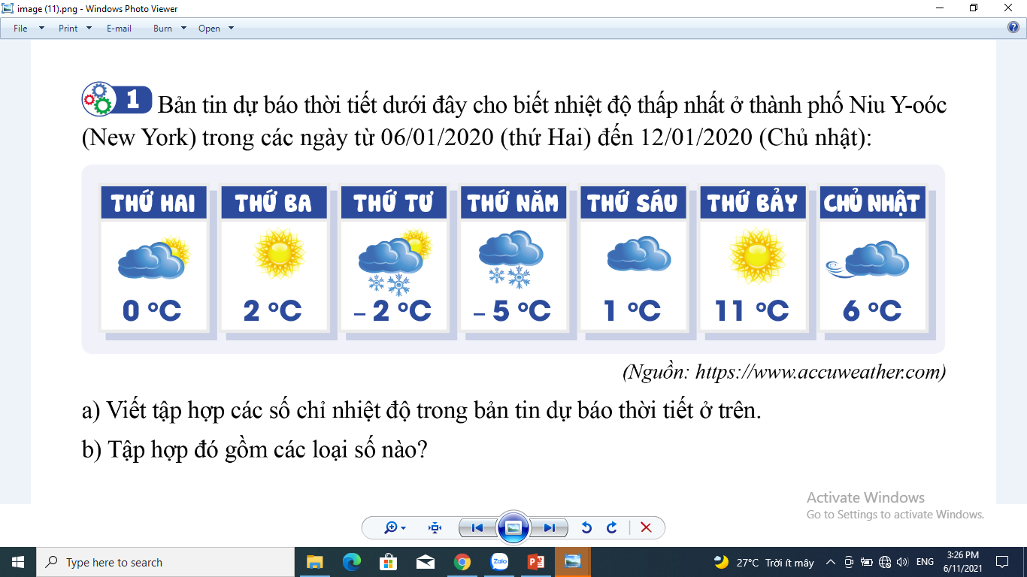
I. TẬP HỢP Z CÁC SỐ NGUYÊN
Số nguyên âm: - 2, -5
Số nguyên dương
Số tự nhiên: 0, 1, 2, 6, 11

Slide 3
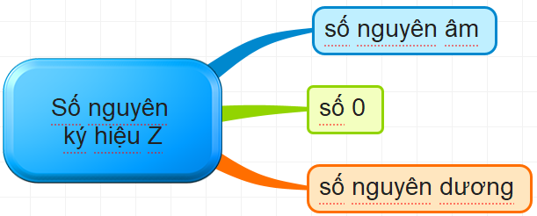
I. TẬP HỢP Z CÁC SỐ NGUYÊN

Slide 4
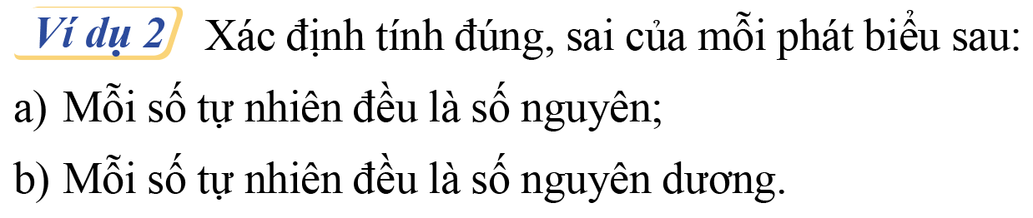
Số nguyên : - 6; 0; 8;
Không là số nguyên :
Đ (gồm số 0 và số nguyên dương : 1, 2, 3…)
S (số 0 không là số nguyên dương)

Slide 5
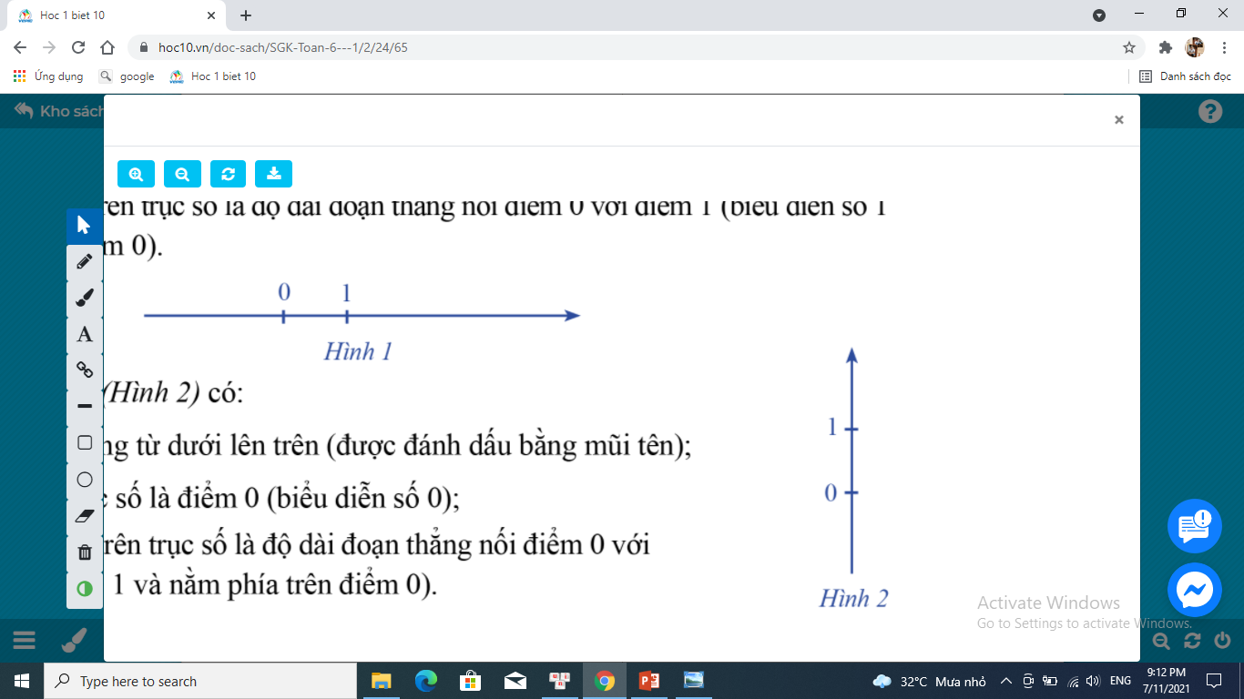

I. TẬP HỢP Z CÁC SỐ NGUYÊN
II. BIỂU DIỄN CÁC SỐ NGUYÊN TRÊN TRỤC SỐ
Có 2 loại trục số : Trục số nằm ngang, trục số thẳng đứng
a) Trục số nằm ngang
Điểm gốc
b) Trục số thẳng đứng
Chiều dương
Chiều dương
Điểm gốc

Slide 6
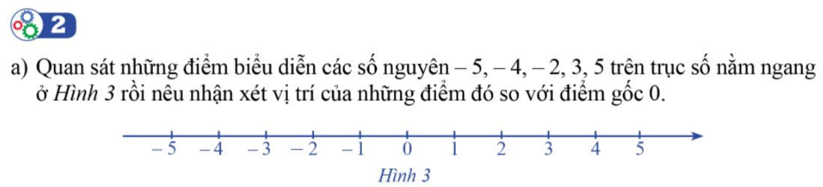
II. BIỂU DIỄN CÁC SỐ NGUYÊN TRÊN TRỤC SỐ
Các số nguyên âm nằm bên trái điểm gốc 0
Các số nguyên dương nằm bên phải điểm gốc 0

Slide 7
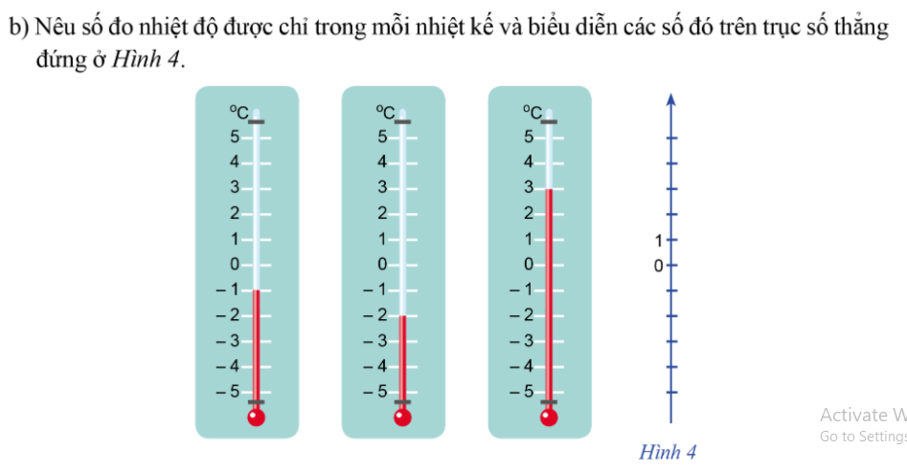
3
-1
-2

Slide 8
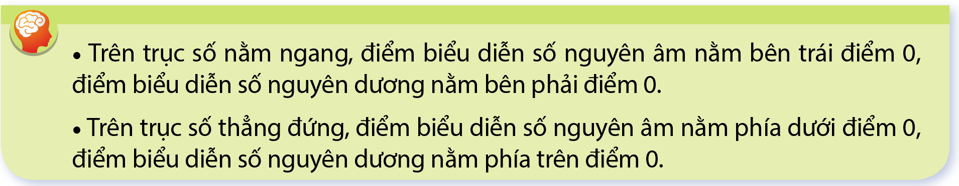
Trục số nằm ngang
Trục số thẳng đứng
BD số nguyên dương
BD số nguyên âm
BD số nguyên dương
BD số nguyên âm

Slide 9
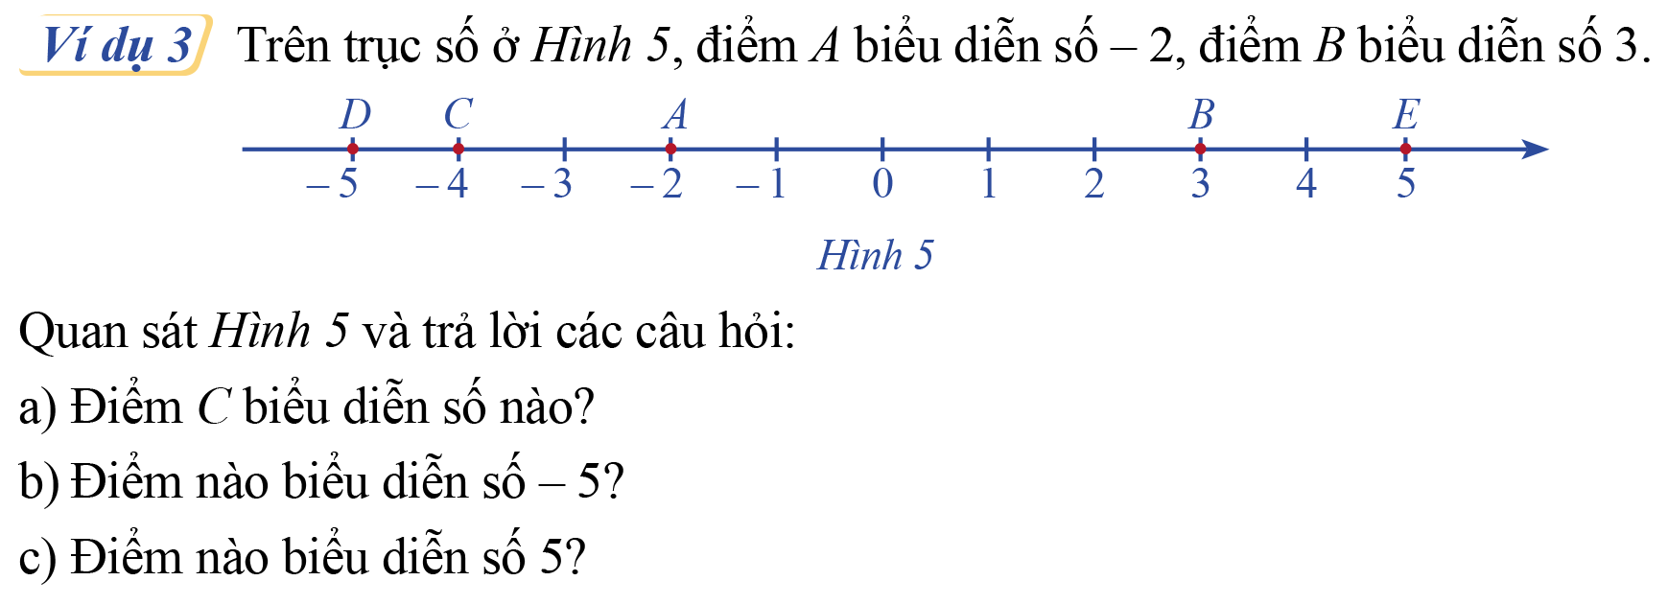
- 4
D
E

Slide 10
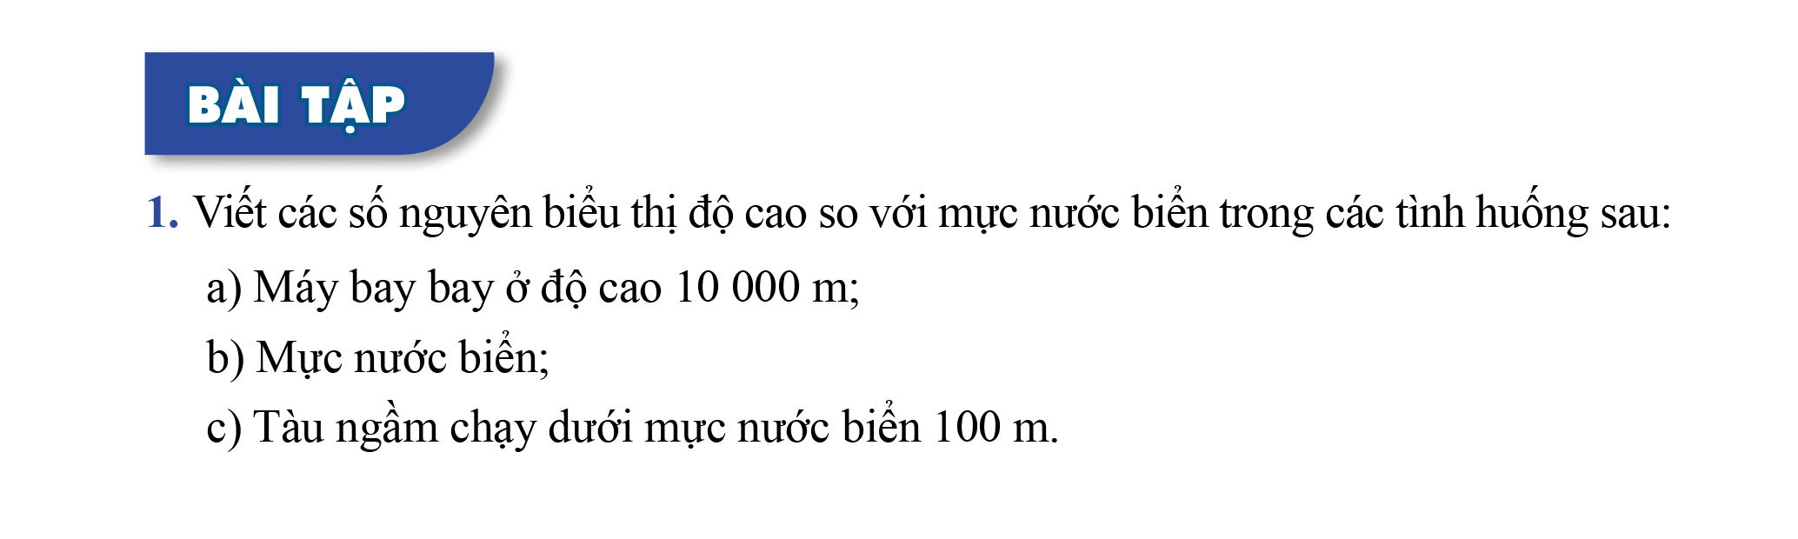
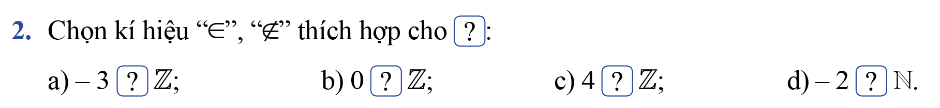


10 000
0
- 100

Slide 11
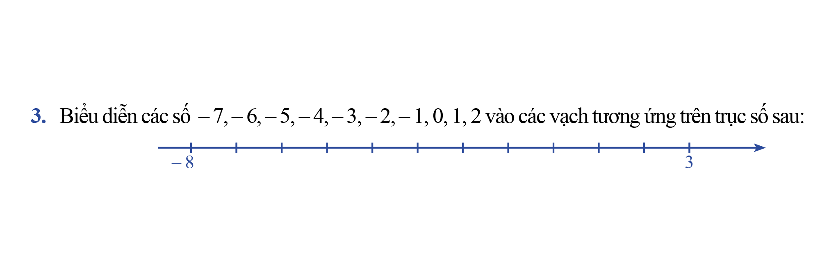
-7
-6
-5
-4
-3
-2
-1
0
1
2

Slide 12
